Slide 1
مجلس الوزراء

Slide 2
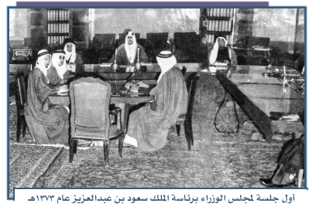
الأنظمة في المملكة العربية السعودية
مجلس الوزراء
مجلس الوزراء
نشأة مجلس الوزراء و تطوره
تعود نشأة مجلس الوزراء إلى عهد الملك عبد العزيز بن عبد الرحمن آل سعود عندما أسَّس ( مجلس الوكلاء) عام 1351هـ, حيث كان يتكوّن من المسؤولين عن الجهات الأساسية , مثل : المالية, و الداخلية , و الخارجية , و غيرها
الوحدة الأولى
1
في عام 1373هـ أصدر الملك عبد العزيز أمراً ملكيّاً ينصُّ على إنشاء (مجلس الوزراء) تحت رئاسة ولي العهد الأمير سعود بن عبد العزيز , و عضوية جميع وزراء الدولة المكلّفين , ثم عُرِضً على الملك للمصادقة عليه ,و في عهد الملك سعود بن عبد العزيز صدر نظام خاص لمجلس الوزراء في 1373/7/12هـ و في عام 1414هـ صدر نظام خاص جديد لمجلس الوزراء بناءً على النظام الأساسي للحكم

Slide 3
الأنظمة في المملكة العربية السعودية
نشاط 1
مجلس الوزراء
يصفُ الطلبة أهمية مجلس الوزراء في إدارة شؤون الدولة:
يتولّى مجلس الوزراء عدداً من الأعمال , منها:
الوحدة الأولى
1
مواكبة التطورات المحلية في بلادنا
1
مواكبة التطورات السياسية في السياسة الخارجية
2
تنفيذ إصلاحية تعاصر الحالات الطارئة
3

Slide 4
الأنظمة في المملكة العربية السعودية
مجلس الوزراء
تشكيل مجلس الوزراء
يتكوّن مجلس الوزراء من الأعضاء الذين يُعَيَّنون بأَمرٍ ملكيٍّ و هم مسؤولون عن أعمالهم أمام الملك , و مدّة المجلس أربع سنوات يُعادُ تشكيله بأَمرٍ ملكيٍّ , و يتَّخذُ المجلس من الرياض ( العاصمة) مقرّاً له , مع جواز عقده في أي منطقة من مناطق المملكة العربية السعودية
الوحدة الأولى
1

Slide 5
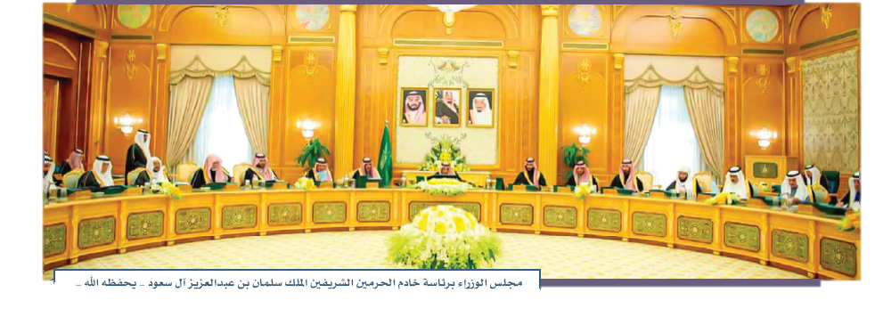
الأنظمة في المملكة العربية السعودية
اختصاصات مجلس الوزراء
مجلس الوزراء
يُعدُّ المجلس صاحب السلطة التنفيذية , و رسم سياسة الدولة و الإشراف على تنفيذها , و له عدد من الاختصاصات :
1
2
رسم السياسة الداخلية و الخارجية و المالية و الاقتصادية و التعليمية و الدفاعيّة و جميع الشؤون العامّة
الإشراف على تنفيذ القرارات و اللوائح و الأنظمة
الوحدة الأولى
3
إحداث المصالح العامة و ترتيبها و إنشاء لجان لمتابعة سير أعمال الوزارات
1
4
5
إقرار الميزانية العامة للدّولة
إقرار المعاهدات و الاتفاقيات التي تكون المملكة العربية السعودية طرفاً فيها

Slide 6
الأنظمة في المملكة العربية السعودية
نشاط 2
مجلس الوزراء
أ- في رأيك , لماذا حُدِّدت مدّة المجلس بأربع سنوات ؟
حين تكون هناك فرصة لتقديم عقول وأفكار جديدة تسهم في دفع عجلة التنمية
وخدمة المواطنين بالإضافة إلى تخفيف العبء عن كاهل أعضاء المجلس
الوحدة الأولى
1
ب- في رأيك , ما أهميّة اختصاصات مجلس الوزراء ؟
صاحب السلطة التنفيذية و المختص يرسم سياسة الدولة الداخلية و الخارجية و الإشراف عل تنفيذها

Slide 7
الأنظمة في المملكة العربية السعودية
مجلس الوزراء
أجهزة مجلس الوزراء
يتبع مجلس الوزراء الأجهزة الآتية :
مجلس الشؤون الاقتصادية و التنمية , و يرأسه صاحب السُّمو الملكي وليّ العهد
1
الوحدة الأولى
1
مجلس الشؤون السياسية و الأمنية , و يرأسه صاحب السُّمو الملكي وليّ العهد
2
ديوان مجلس الوزراء , و يتكوّن من الإدارات المساندة للمجلس , و منها :
3
* الأمانة العامّة لمجلس الوزراء , و تتولّى تحضير جداول أعمال مجلس الوزراء و اجتماعاته
* هيئة الخبراء , تُمثِّل الجهاز الاستشاري لمجلس الوزراء

Slide 8
الأنظمة في المملكة العربية السعودية
الوزارات
مجلس الوزراء
نشأت الوزارات و تطوّرت مع تطوّر الجهاز الإداري بالمملكة العربية السعودية حتى أصبح عددها ( 24) وزارة
الوحدة الأولى
مجلس الشؤون الاقتصادية و التنمية , و يرأسه صاحب السُّمو الملكي وليّ العهد
1
1
مجلس الشؤون السياسية و الأمنية , و يرأسه صاحب السُّمو الملكي وليّ العهد
2
ديوان مجلس الوزراء , و يتكوّن من الإدارات المساندة للمجلس , و منها :
3
الأمانة العامّة لمجلس الوزراء , و تتولّى تحضير جداول أعمال مجلس الوزراء و اجتماعاته
هيئة الخبراء , تُمثِّل الجهاز الاستشاري لمجلس الوزراء

Slide 9
الأنظمة في المملكة العربية السعودية
مجلس الوزراء
الوزارات
الوحدة الأولى
1
بالرجوع إلى مصادر التعلم يختار الطلبة وزارة واحدة ثم يسجّلون ثلاثاً من الخدمات التي تقدّمها للمواطنين :
الخدمات التي تقدّمها للمواطنين :
وزارة الصّحة
أ
1- متابعة الحالات الطارئة و استقبال شكاوي المرضى
2- الفحص الطّبي قبل الزواج
3- خدمة الوصفة الطبية الالكترونية

Slide 10
انتهى الدرس

